Slide 1
Chào mừng quý thầy cô
về dự giờ chuyên đề
Môn : Toán
Bài 4: Phân số thập phân

Slide 2




Slide 3




Slide 4





< > =
04
00
01
02
05
03
$$\frac{4}{11}$$
$$\frac{10}{11}$$
?
<

Slide 5




< > =
03
04
01
05
02
00
$$\frac{25}{6}$$
$$\frac{25}{13}$$
?
>

Slide 6




< > =
02
3
01
0
05
00
$$\frac{8}{17}$$
04
?
$$1$$
<

Slide 7




Slide 8





Slide 9


Slide 10
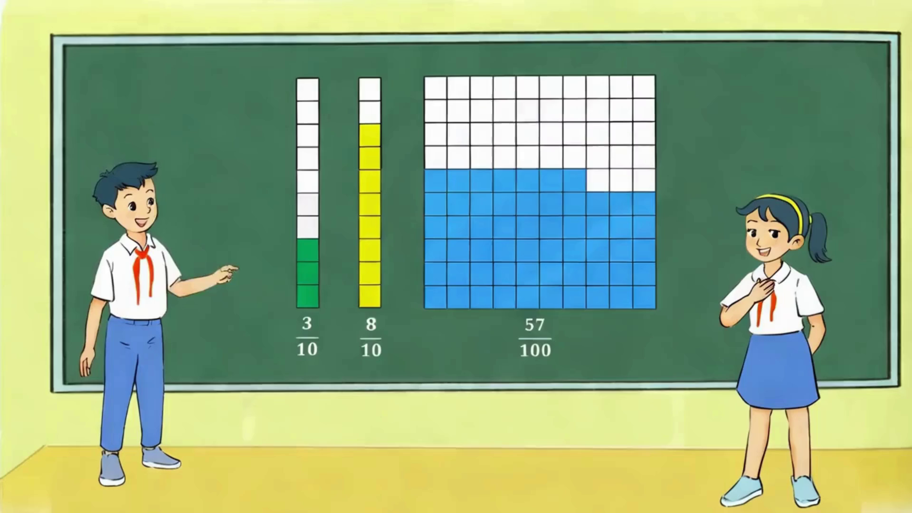

Slide 11





$$\frac{3}{10}; \frac{8}{10};\frac{57}{100}$$
$$là những phân số thập phân$$
$$\frac{15}{10}; \frac{126}{100};\frac{351}{1 000};\frac{1 537}{1 000};...$$
$$cũng là những phân số thập phân$$

Slide 12


Slide 13

1
Các phân số nào dưới đây là phân số thập phân?
$\frac{7}{10}; \frac{9}{20}; \frac{63}{100}; \frac{100}{59}$; $\frac{178}{100}$; $\frac{16}{1 000}$; $\frac{365}{1 000}$

Slide 14
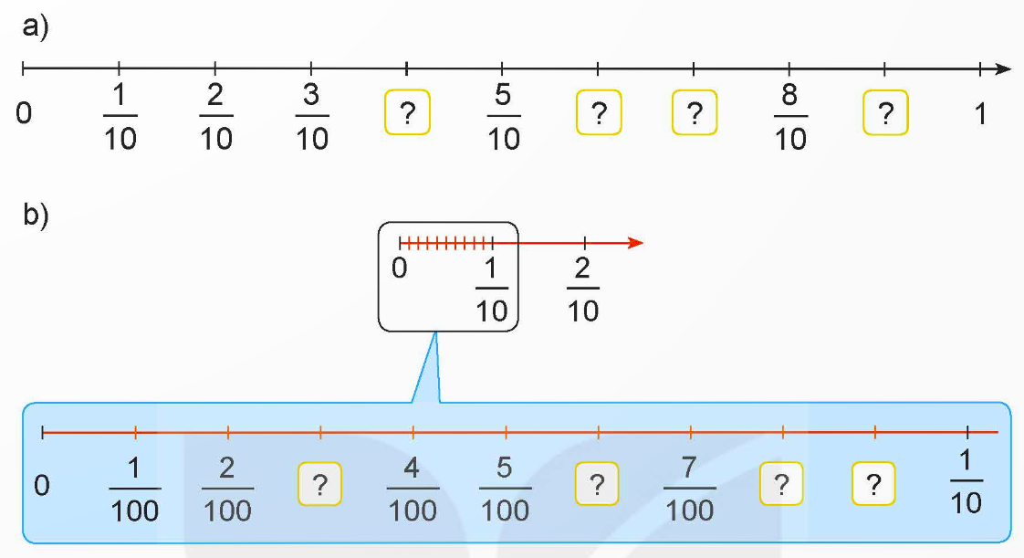
2
Tìm phân số thập phân thích hợp?

Slide 15









Slide 16
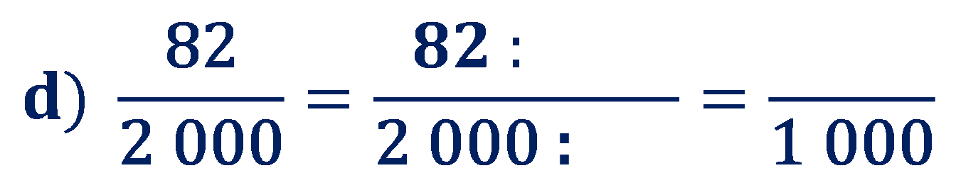

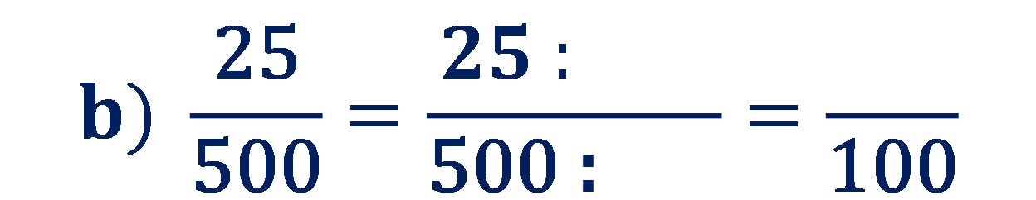

1
Số?
$$a) \frac{\text{3}}{\text{5}}=\frac{\text{3} \text{x} }{\text{5} \text{x} }=\frac{}{\text{10}}$$
$$b) \frac{\text{25}}{\text{5}\text{00}}=\frac{25 : }{\text{500}\text{ : } }=\frac{}{\text{100}}$$
?
?
?
?
?
?
$$c) \frac{\text{11}}{\text{25}}=\frac{11 x }{\text{25} \text{x} }=\frac{}{\text{100}}$$
$$d) \frac{\text{82}}{\text{2} \text{0}\text{00}}=\frac{82 : }{\text{2} \text{000}\text{ : } }=\frac{}{\text{1} \text{00}\text{0}}$$
?
?
?
?
?
?
=> Một số phân số có thể viết thành phân số thập phân

Slide 17
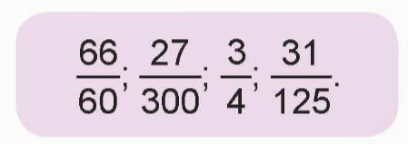
2
Viết các phân số sau thành phân số thập phân.

Slide 18


Slide 19



non
Ong
học
việc

Slide 20



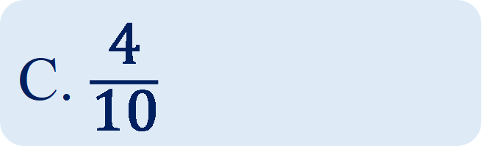



Phân số $\frac{\text{3}}{\text{5}}$ được viết thành phân số thập phân nào?
04
00
01
02
05
03
A. $\frac{\text{6}}{\text{10}}$
B. $\frac{ \text{5}}{\text{10}}$
C. $\frac{\text{4}}{\text{10}}$
D. $\frac{\text{3}}{\text{10}}$

Slide 21




01
04
00
02
05
03
Trong các phân số sau phân số nào là phân số thập phân?
A. $\frac{\text{3}}{\text{5}}$
B. $\frac{\text{2}\text{3}}{\text{10}}$
C. $\frac{\text{4}}{\text{5}}$
D.$\frac{\text{10}}{\text{5}}$

Slide 22

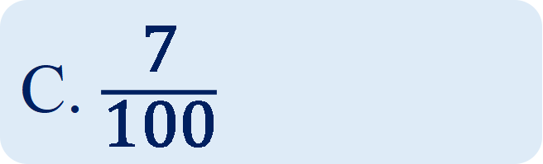


Phân số bảy phần mười được viết là ?
04
00
01
02
05
03
A.$\frac{\text{7}}{\text{5}}$
B. $\frac{\text{7}}{\text{6}}$
C. $\frac{\text{7}}{\text{100}}$
D. $\frac{\text{7}}{\text{10}}$

Slide 23






